Slide 1
Sed
Intelligent software Lab.
전재원

Slide 2
Sed
Sed
데이터 가공을 위한 텍스트 처리 프로그램
리눅스 쉘 환경에서 동작
표준입력(stdin), 표준출력(stdout)을 사용하여 원본 파일의 내용을 건드리지 않고 데이터 가공
Stream Editor – 파일을 한 줄 씩 읽고 가공

Slide 3

Sed
실습 데이터
mkdir sed
cp /home/cs12451/TA/2.sed/sed/* ./sed/
cd sed
ls

Slide 4
Sed
기본 사용법
sed -e “script 명령어” -f “script file” 입력 파일
명령어 1개만 사용할 경우 –e는 생략 가능

Slide 5
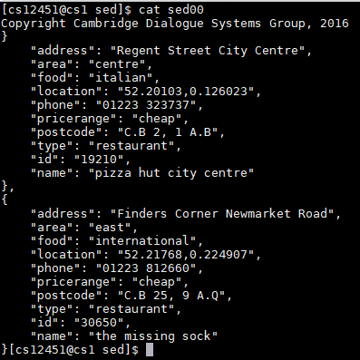
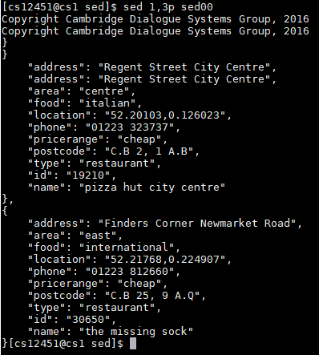
Sed Script
Print(출력)
sed 시작줄,마지막줄p “파일이름”
지정한 파일의 내용 중 시작줄 ~ 마지막줄의 내용을 출력

Slide 6


Sed Script
Print(출력)
-n 옵션을 주어야 중복 출력 방지
1줄 ~ 3줄 출력
3줄만 출력

Slide 7


Sed Script
Print(출력)
sed /패턴/p 파일이름
파일에서 “패턴”이 등장하는 모든 줄을 출력
address가 등장하는 모든 줄을 출력
sed 시작줄,/패턴/p 파일이름
시작줄부터 “패턴“이 처음 등장할 때까지 출력
1줄부터 address가 등장할 때까지 출력

Slide 8

Sed Script
Print(출력)
sed 시작줄,마지막줄\!p 파일이름
시작줄 ~ 마지막줄을 제외하고 출력
1줄 ~ 20줄을 제외하고 출력

Slide 9
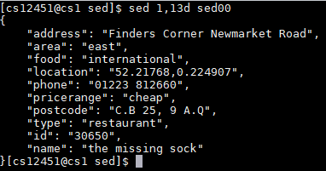
Sed Script
Delete(삭제)
sed 시작줄,마지막줄d 파일이름
시작줄 ~ 마지막줄을 삭제
1줄 ~ 13줄을 삭제

Slide 10

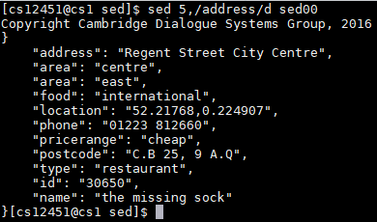
Sed Script
Delete(삭제)
sed /패턴/d 파일이름
“패턴”이 나오는 줄을 삭제
“가 나오는 줄을 삭제
sed 시작줄,/패턴/d 파일이름
시작줄부터 “패턴“이 나오는 줄까지 삭제
5줄부터 address가 나오는 줄까지 삭제

Slide 11

Sed Script
Delete(삭제)
sed 시작줄,마지막줄\!d 파일이름
시작줄 ~ 마지막줄을 제외하고 삭제
1줄 ~ 2줄을 제외하고 삭제

Slide 12
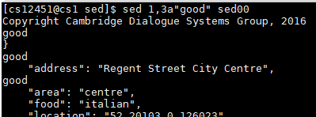
Sed Script
Append(추가)
sed 시작줄,마지막줄a”문자열” 파일이름
시작줄 ~ 마지막줄 각 줄의 다음줄에 “문자열“을 추가
1줄 ~ 3줄 각 줄의 다음줄에 “good”을 추가

Slide 13
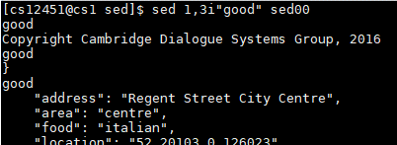
Sed Script
Insert(삽입)
sed 시작줄,마지막줄i”문자열” 파일이름
시작줄 ~ 마지막줄 각 줄의 이전줄에 “문자열“을 추가
1줄 ~ 3줄 각 줄의 이전줄에 “good”을 추가

Slide 14
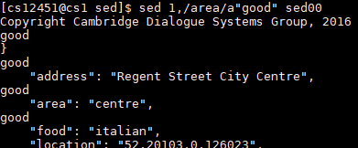
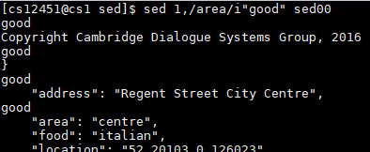
Sed Script
Append & Insert + Pattern
앞서 배운 추가, 제거의 패턴 응용 가능
1줄부터 “area“가 나오는 첫 줄까지 “good”추가

Slide 15


Sed Script
Substitute(치환)
sed s/패턴1/패턴2/
모든 줄에서 각 줄마다 첫 번째로 등장하는 패턴1의 단어를 패턴2로 치환
모든 줄에서 각 줄마다 첫 번째로 등장하는 “windows”를 “linux”로 치환

Slide 16

Sed Script
Substitute(치환)
sed s/패턴1/패턴2/n
모든 줄에서 각 줄마다 n 번째로 등장하는 패턴1의 단어를 패턴2로 치환
모든 줄에서 각 줄마다 2 번째로 등장하는 “windows”를 “linux”로 치환

Slide 17

Sed Script
Substitute(치환)
sed s/패턴1/패턴2/g
모든 줄에서 모든 패턴1의 단어를 패턴2로 치환
모든 줄에서 모든 “windows”를 “linux”로 치환

Slide 18

Sed Script
Substitute(치환)
sed 시작줄,마지막줄s/패턴1/패턴2/n
시작줄 ~ 마지막줄에서 각 줄마다 n 번째로 등장하는 패턴1의 단어를 패턴2로 치환
1줄 ~ 2줄에서 각 줄마다 2 번째로 등장하는 “windows”를 “linux”로 치환

Slide 19

Sed Script
Substitute(치환)
sed s/패턴1/패턴2/p
모든 줄에서 각 줄마다 첫 번째로 등장하는 패턴1을 패턴2로 치환하고 치환된 줄만 출력
출력 명령어 이므로 마찬가지로 –n을 써줘야 중복 출력 방지
모든 줄에서 각 줄마다 첫 번째로 등장하는 “windows”를 “linux”로 치환하고 치환된 줄만 출력

Slide 20
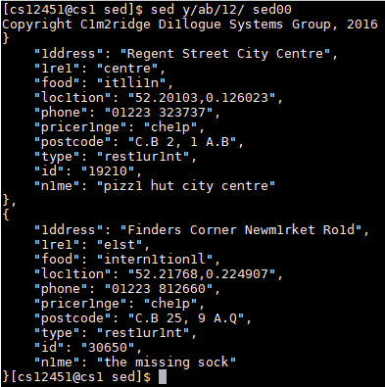
Sed Script
Transform(변환)
sed y/패턴1/패턴2/
모든 패턴1의 문자를 패턴2의 문자로 변환
단어 단위의 변환이 아닌 문자 단위의 변환
패턴1과 패턴2의 길이가 같아야함
a를 1로, b를 2로 변환

Slide 21

Sed Script
Transform(변환)
sed 시작줄,마지막줄y/패턴1/패턴2/
치환처럼 범위 지정 가능
1줄~2줄의 a를 1로, b를 2로 변환

Slide 22
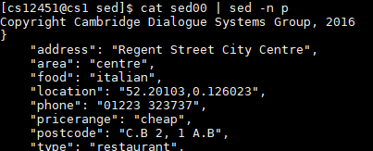
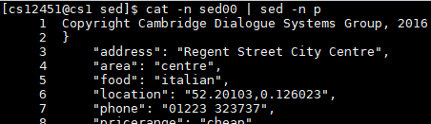
Sed Script
Pipeline 응용
전 시간에 배운 명령어와 Pipeline 응용 가능
cat으로 파일을 읽어서 sed에 적용
cat에 –n 옵션을 주면 줄번호 매기기 가능

Slide 23
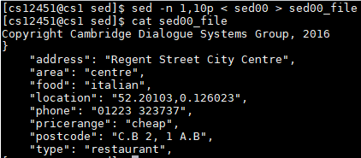
Sed Script
Redirection 응용
전 시간에 배운 Redirection 응용 가능

Slide 24
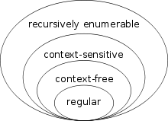
정규 표현식
정규 표현식
특정한 규칙을 표현하는 문자열의 집합을 표현하는 형식언어
예제1. [a-z] : a부터 z까지의 문자 중의 하나
예제2. gr(a|e)y : gray또는 grey
촘스키 언어 계층 3유형 정규문법에서 출발
복잡하지만 문자열처리에 유용

Slide 25
정규 표현식
메타 문자
특정 문자가 아니라 패턴을 표현 하기위한 기호
이탤릭체는 문자와 직접 매칭이 아닌 반복을 표시
메타문자 | 의미 | 예제 | 설명
^ | 라인의 처음 | /^linux/ | Linux로 시작하는 모든 라인들
$ | 라인의 끝 | /linux$/ | Linux로 끝나는 모든 라인들
. | 모든 문자 하나 | /l…x/ | ‘l’로 시작해서 x로 끝나고 사이에 3개의 문자가 있는 라인들
* | 매칭되는 문자가 없거나 여러 개의 문자열이 될 수 있다. | /.*linux/ | 아무것도 없거나, 아무 문자나 반복되어 linux로 끝나는 것
? | *와 비슷하나 0 또는 1회로 제한된다. | /.?linux/ | 아무것도 없거나 linux앞에 한 단어가 오는 것
+ | *와 비슷하나 1회 이상 | /.+linux/ | Linux앞에 한 단어가 오는 것

Slide 26
정규 표현식
메타 문자
굵게 표현한 것은 POSIX 표준이 아님
메타문자 | 의미 | 예제 | 설명
[ ] | 괄호 안의 문자 하나와 매칭 | /[Ll]inux/ | Linux 또는 linux를 포함하는 라인들
[^ ] | 괄호 안의 문자를 제외하고 매칭 | /[^A-KM-Z]inux/ | Inux 앞에 A~K, M~Z까지 문자를 포함하지 않는 라인들
\< | 단어의 시작 | /\<linux/ | Linux로 시작하는 단어를 포함하고 있는 라인들을 매칭
\> | 단어의 끝 | /linux\>/ | Lunux로 끝나는 단어를 포함하고 있는 라인들을 매칭
& | 정규표현식에 해당하는 문자열 | s/linux/a&b/ | &는 검색 문자열 linux => alinuxb

Slide 27
정규 표현식
메타 문자
문자의 반복 횟수 지정
메타문자 | 의미 | 예제 | 설명
x\{m\} | X 문자의 반복 횟수 m회 반복 | /o\{5\}/ | O가 5회 반복
x\{m,\} | 적어도 m회 반복 | /o\{5,}/ | O가 적어도 5회 반복
x\{m,n\} | m회~n회 사이 반복 | /o\{5,10\}/ | O가 5회에서 10회 사이 반복

Slide 28

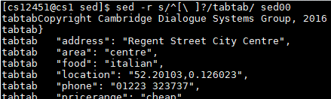
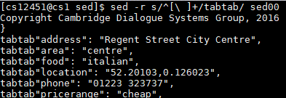
정규 표현식
Sed 정규표현식 사용법
sed –r ‘정규표현식을 사용한 script 명령어’ 파일이름
sed –r s/^[\ ]*/tabtab/ sed00
줄의 시작부터 처음으로 공백이 0칸 이상인 부분을 “tabtab”으로 치환
*대신 ?나 +를 쓰면 어떻게 되는 지 확인

Slide 29
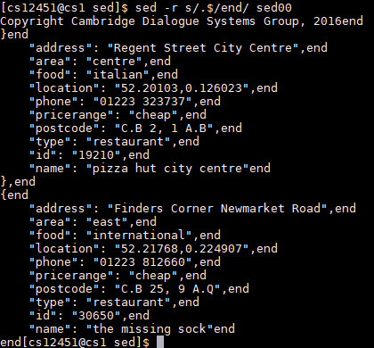
정규 표현식
Sed 정규표현식 사용법
sed –r s/.$/end/ sed00
줄 끝(\n) 앞의 한 글자를 end로 치환

Slide 30

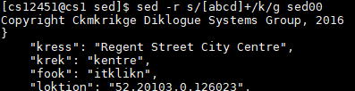
정규 표현식
Sed 정규표현식 사용법
sed –r s/[a-d]+/k/g sed00
a, b, c, d 로 이루어진 1글자 이상의 모든 문자열을 k로 치환
sed –r s/[abcd]+/k/g sed00
위와 결과 동일

Slide 31
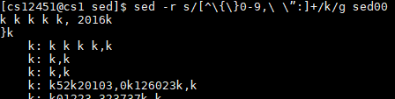
정규 표현식
Sed 정규표현식 사용법
sed –r s/[^\{\}0-9,\ \”:]+/k/g sed00
{ } 숫자 , 공백 “ : 을 제외한 문자로 이루어진 1글자 이상의 모든 문자열을 k로 치환

Slide 32
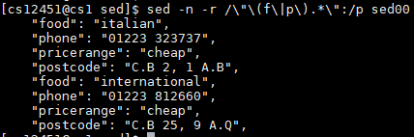
정규 표현식
Sed 정규표현식 사용법
sed -n –r /\”\(f\|p\).*\”:/p sed00
“f나 p로 시작하는 문자열“: 로 시작하는 줄만 출력

Slide 33

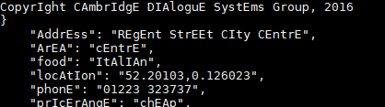
Sed Script File
Script File을 이용한 Sed
“sed –f 스크립트파일 파일이름” 형태로 사용
vim substitute.sed
i를 눌러 입력모드로 전환 후 아래의 내용을 입력
a는 A로, e는 E로, i는 I로 치환하는 예제
입력후 ESC -> “:wq”를 눌러 종료
sed –f substitute.sed sed00 로 실행

Slide 34


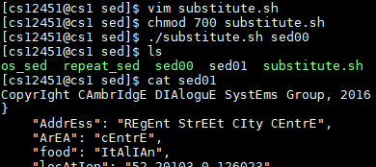
Sed in Shell File
Sed in Shell File
“a->A, e->E, i->I” 예제
$1은 매개변수
$0는 현재 .sh파일 이름

Slide 35

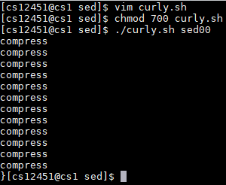
Sed in Shell File
Sed in Shell File
{ }를 사용하여 여러 명령어를 그룹화 가능
N은 1줄이 아닌 2줄씩 보겠다는 명령어

Slide 36
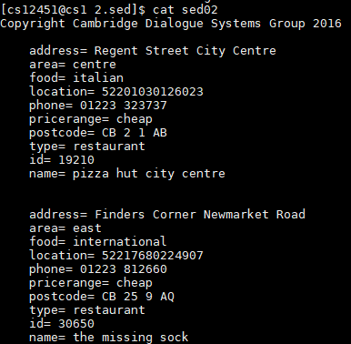

Homework #2
Sed in Shell Script 실습 하기
.sh 파일을 이용하여 sed00 파일에 있는 특수문자를 모두 지워 다음과 같이 만들고 줄번호를 추가하여 “name=“이 있는 줄만 출력 (단 :은 =로 치환)

Slide 37
Homework #2
Sed in Shell Script 실습 하기
메일 제목 : [정보검색] 201816042_전재원_0320
생성한 .sh파일 코드 캡쳐 사진
특수문자를 지우고 생성한 새 데이터 sed02 내용 캡쳐 사진
줄번호와 함께 “name=“이 있는 문장을 출력한 결과 캡쳐
줄번호는 cat –n 명령어 이용
sed00에 사용된 특수문자
{ }
“
,
.
:

